Slide 1

Bitacora Ambiental del Ordenamiento Ecológico en Yucatán
Laboratorio de Geografía Aplicada V. Bertha Hernández Aguilar Rosa Martha Peralta Blanco
Juan Pablo Suárez Moreno
Roberto Carlo Torres Velasco

Slide 2
Objetivos del Ordenamiento Ecológico
Conservación de la Naturaleza: Busca proteger los ecosistemas y la biodiversidad única de Yucatán.
Desarrollo Sostenible: Promueve un desarrollo económico y social compatible con la preservación del entorno natural.
Uso Responsable de Recursos: Fomenta la gestión sostenible de los recursos naturales, como el agua y el suelo.
Prevención de Conflictos: Evita disputas territoriales y promueve la armonía entre los sectores productivos.

Slide 3
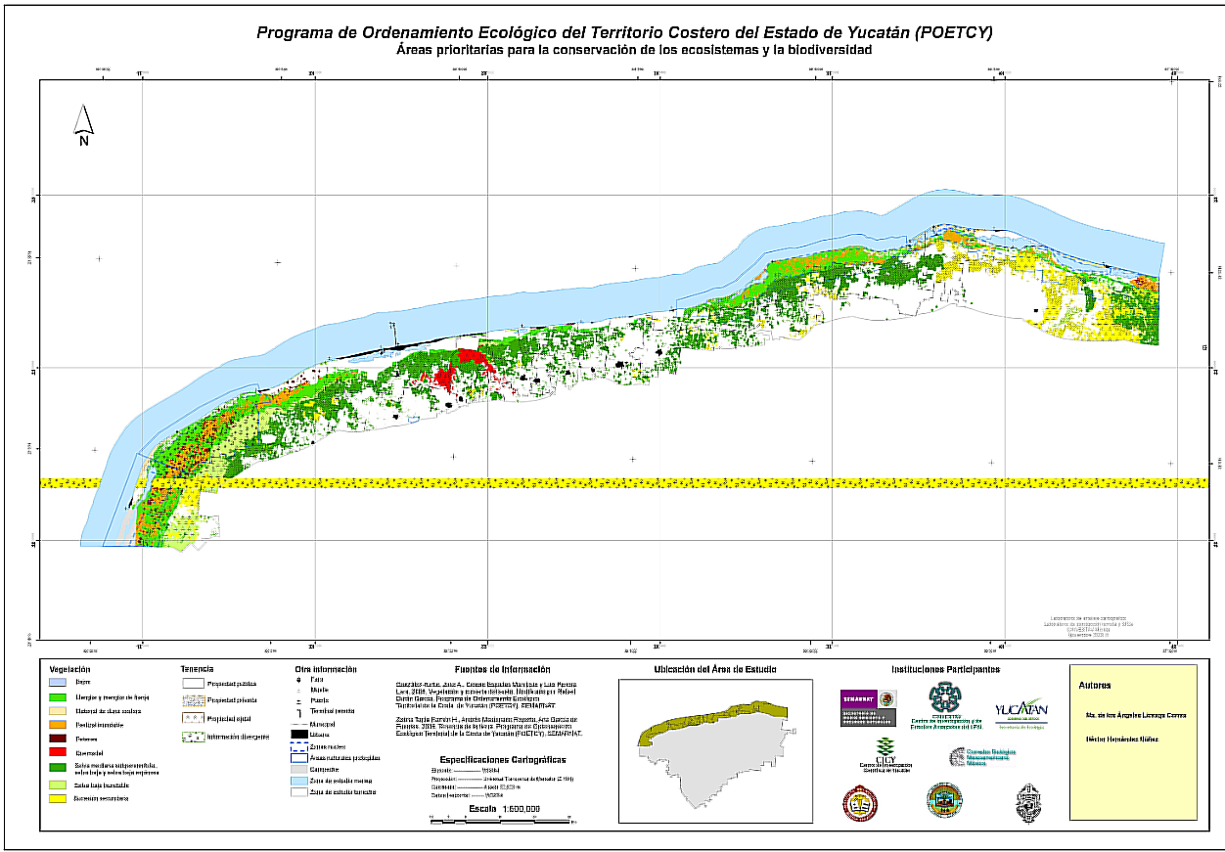
Objetivos del Ordenamiento Ecológico

Slide 4

Comité de Toma de Decisiones
Estructura: El comité está compuesto por representantes del gobierno, la sociedad civil y otros sectores.
Responsabilidades: Tiene la responsabilidad de tomar decisiones y realizar estudios técnicos para implementar el ordenamiento ecológico.
Participación Multisectorial: Garantiza la participación activa de diversas partes interesadas en el proceso de planificación.
Transparencia: Favorece la toma de decisiones consensuadas y transparentes.

Slide 5
Programa de Ordenamiento Ecológico
Componentes: Incluye la zonificación territorial, lineamientos ecológicos y estrategias de desarrollo.
Zonificación: Divide el territorio en áreas con diferentes usos y restricciones para la planificación territorial.
Lineamientos Ecológicos: Son metas consensuadas para cada zona que buscan la conservación y el desarrollo equilibrado.
Estrategias de Desarrollo: Son acciones específicas para alcanzar los lineamientos ecológicos en armonía con el entorno.

Slide 6
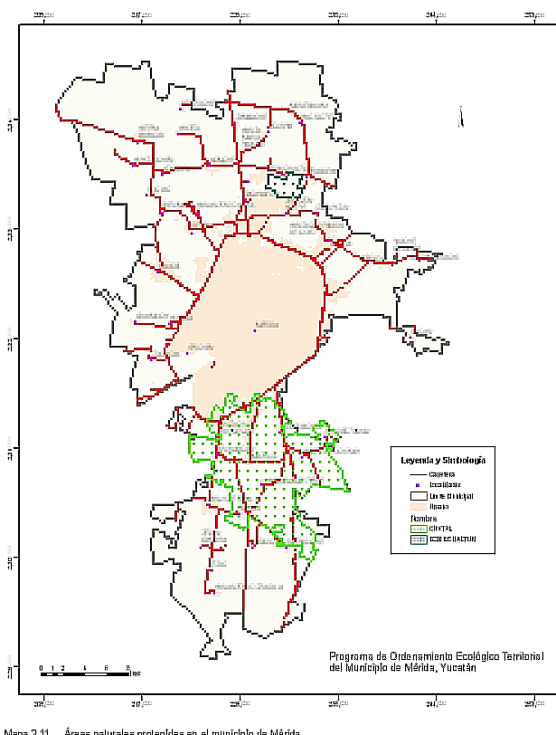
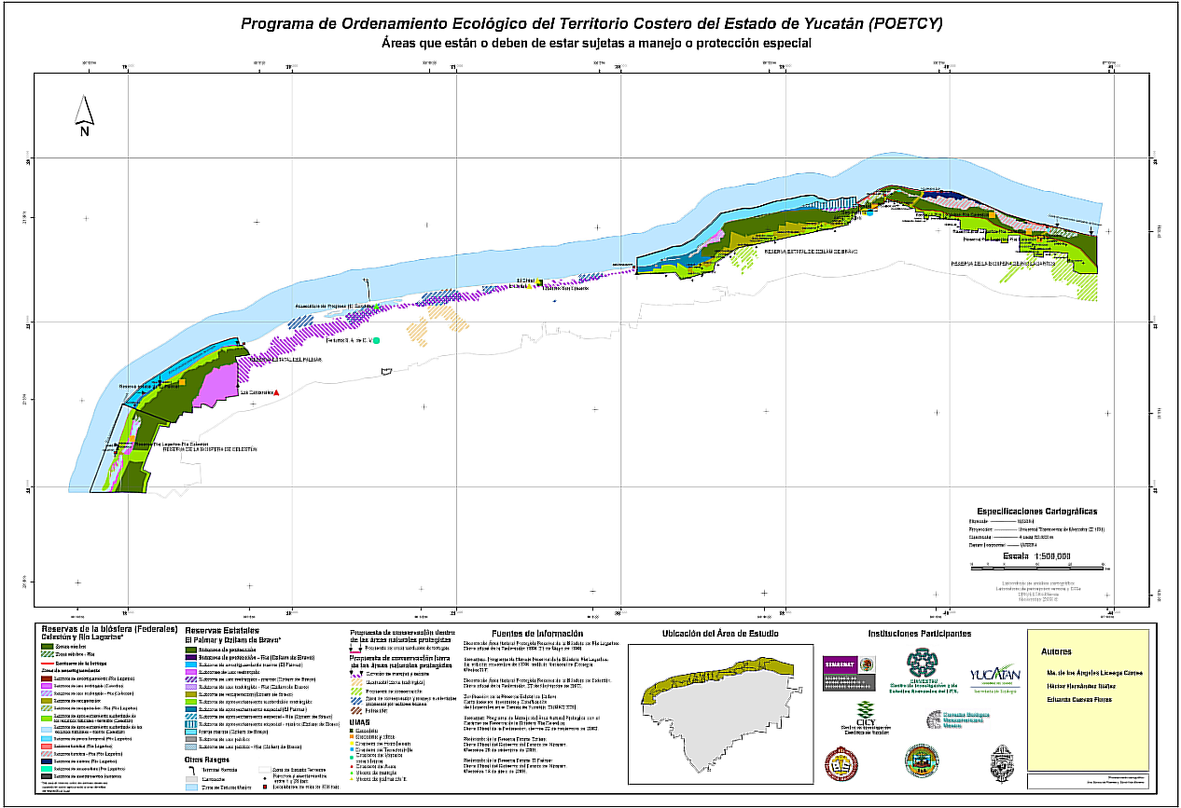
Programa de Ordenamiento Ecológico

Slide 7
Proceso de Elaboración
Planeación Jurídica: El Ordenamiento Ecológico es un proceso legal y técnico basado en información científica que regula la ocupación del territorio.
Participación Social: Involucra a diversos actores, como gobierno, sociedad civil y sector privado, para tomar decisiones consensuadas.
Agenda Ambiental: Se identifican problemas y oportunidades en la región mediante estudios técnicos y participativos.
Programa y Estrategias: Se desarrolla un Programa de Ordenamiento con zonificación y estrategias para alcanzar objetivos ecológicos.

Slide 8
Indicadores y Participación Pública
Indicadores Socioambientales: Son herramientas que miden el impacto del ordenamiento en aspectos sociales y ambientales.
Participación Ciudadana: Se fomenta la colaboración de la sociedad en talleres, consultas y foros para enriquecer el proceso.
Proyectos y Programas: Se consideran proyectos urbanos, turísticos y sustentables que concuerden con el ordenamiento.
Evaluación Continua: Los indicadores y la participación pública permiten evaluar y ajustar el ordenamiento con el tiempo.

Slide 9
Bitácora Ambiental y Sistema de Información Geográfica (SIG)
01
02
03
04
Bitácora Ambiental
Sistema de Información Geográfica (SIG)
Es un registro público que rinde cuentas sobre el proceso, facilita acceso a información y evalúa cumplimiento.
Plataforma que integra datos espaciales y técnicas para análisis y toma de decisiones
Utilidad del SIG
Importancia de la Bitácora
Permite visualizar y analizar información geográfica para tomar decisiones informadas en el ordenamiento
Ayuda a dar certidumbre a proyectos de inversión y evaluar efectividad de lineamientos.

Slide 10
Marco Jurídico y Documentos Relevantes
Ley General del Equilibrio Ecológico y la Protección al Ambiente: Marco legal que regula el ordenamiento ecológico en México.
Ley de Protección al Ambiente del Estado de Yucatán: Legislación estatal que respalda el proceso en la región.
Plan Estatal de Desarrollo: Guía estratégica que establece objetivos para la sustentabilidad y desarrollo.
Programa Estatal de Medio Ambiente: Plan con metas y acciones específicas para el ordenamiento ecológico en Yucatán.
Reglamento en materia de Ordenamiento de la LGEEPA

Slide 11
Comité de Ordenamiento Ecológico
Órganos del Comité: Compuesto por un órgano técnico y uno ejecutivo para toma de decisiones y análisis.
Participación Diversa: Involucra a sectores público, privado y social en la planificación territorial.
Agenda Ambiental: Define políticas y estrategias en base a información técnica y participación pública.
Instrumentación: El comité establece acciones, procedimientos y programas para implementar el ordenamiento.

Slide 12
Bibliografía
Mapa del Sitio - Bit�cora Ambiental. (s/f). Gob.mx. Recuperado el 31 de agosto de 2023, de https://bitacoraordenamiento.yucatan.gob.mx/mapa/index.php

